Slide 1
Strategický workshop Rodiče HC Tachov
2025-02-01, HC Tachov Classification: Internal

Slide 2
Proč to děláme ?????
Workshop jsme uspořádali, abychom:
společně nastavili jasný směr pro další rozvoj klubu, rodiče jsou součástí klubu ☺
chceme se neustále zlepšovat
posouvat klub dál a vytvářet prostředí, kde budou naši členové sportovat s radostí a zároveň dosahovat co nejlepších výsledků
Dnes vám proto představíme závěry z dvoudenního workshopu vedení klubu, kde jsme definovali:
vizi
misi
strategické iniciativy
Díky těmto krokům budeme mít jasná pravidla a cíle, které pomohou zlepšit tréninkový proces, organizaci i komunikaci v klubu.
Každý z nás k tomu může a musí přispět.
Strategický workshop HC Tachov | 01.02.2025

Slide 3
Vysvětlení pojmů ☺
Vizi lze nejlépe charakterizovat jako dlouhodobý směr a cílový stav, kterého
chceme dosáhnout. Je to jasná představa budoucnosti, která inspiruje,
motivuje a poskytuje rámec pro strategické rozhodování.
Mise je cesta, jak dosáhnout vize. 🎯 tedy konkrétní kroky, hodnoty a
činnosti
Strategické iniciativy jsou konkrétní kroky, které pomáhají klubu naplnit jeho
vizi a misi.
KPI (Key Performance Indicators) neboli klíčové ukazatele výkonnosti jsou
měřitelné hodnoty, které ukazují, jak dobře si klub, tým nebo jednotlivec
vede v dosažení stanovených cílů.
Strategický workshop HC Tachov | 01.02.2025

Slide 4
STRATEGICKÝ WORKSHOP
VIZE HC Tachov
Poslání klubu:
Naším cílem je vychovávat nové generace hokejistů, podporovat zdravý životní styl a rozvíjet týmového ducha prostřednictvím ledního hokeje. Chceme, aby se každý hráč cítil součástí naší hokejové rodiny.
Cíl:
Stabilizovat počet dětí v mládežnických kategoriích a vytvořit stabilní základnu hráčů.
Pokračovat ve spolupráci s ML a vzájemně si hráčsky vypomáhat při zajištění soutěží pro všechny hráče.
Dlouhodobá strategie:
Rozvoj trenérského týmu: Školení trenérů pro práci s dětmi, důraz na motivaci a psychologický přístup.
Spolupráce s externím PR poradcem - budování a udržování pozitivního obrazu a vztahů se svou veřejností, médii a dalšími zainteresovanými stranami.
Dostupnost vybavení: Zapůjčení základního hokejového vybavení pro začátečníky, aby sport pro rodiče nebyl finančně náročný.
Rodinná atmosféra: Zapojení rodičů do chodu klubu, budování komunity kolem hokeje. Společné tréninky, zápasy Rodiče x děti.
Přesvědčit školy o vytvoření sportovních tříd.

Slide 5
STRATEGICKÝ WORKSHOP
VIZE HC Tachov
Zaměření na nábor dětí a mládeže:
Vstřícnost a inkluze: Nabízíme příležitost všem dětem bez ohledu na předchozí zkušenosti s hokejem.
Široká základna: Aktivně oslovujeme děti z mateřských a základních škol, aby si vyzkoušely tréninky zdarma.
Motivační prostředí: Zdůrazňujeme radost ze hry, přátelské prostředí a pozitivní zpětnou vazbu.
"Náš hokejový klub je místem, kde si najdou své místo děti bez ohledu na národnost či původ."
Klíčové aktivity pro nábor:
Celosezónní nábor
Letní hokejová škola (+ sportovní tábor pro děti)
Pokračování v akci Týden hokeje 2x ročně
Komunikace: Aktivní propagace na sociálních sítích, webu a v místních médiích, plakátové plochy, inspirativních příběhů našich hráčů, 2 x ročně zhodnocení sezóny sport. Manažerem (video)
Organizace ukázkových tréninků a zábavných akcí na ledě pro děti a jejich rodiče.
Účast na Akcích města Tachov, (zapojení se do průvodu při oslavách, úklid města, husitské oslavy stánek aj.) Mikuláš, Maškarní karneval, Hokejový ples, Sportmánie.
Spolupráce se školami a školkami - pokračovat s dopolední výukou bruslení oslovovat děti přímo při výuce.
Prezentace klubu přímo ve školách a nabídka sportovních aktivit v rámci tělesné výchovy za podpory Českého hokeje
Náborový leták do 1 a 2 třídy do bakalářů pro všechny žáky ZŠ.

Slide 6
STRATEGICKÝ WORKSHOP
SWOT analýza – pro rok 2025
SILNÉ STRÁNKY:
SLABÉ STRÁNKY:
Zázemí
Profesionalita
Přátelská atmosféra
(školička bruslení, hokejová škola, nábor, týmová soustředění
Finanční stabilita
Kompetence – jasně definované a akceptované okolím
- nevýkonný výbor – pracuje jenom někdo
- nepochopení a nevyužití kompetencí (převládají občas vlastní
zájmy)
- nepřijetí odpovědnosti a důsledků svého chování
- nejednotnost
Komunikace (vedoucí x rodiče, trenéři x hráči, hráči x rodiče)
Definovat hodnoty a provázat s kompetencemi
PŘÍLEŽITOSTI:
HROZBY:
Komunikace mezi všemi (informovanost)
Udržení zapojení mladých trenérů
PR – sociální sítě, externí PR
Rozdělení rolí a úkolů ve výrobu
Zajištění finančních partnerů
Ostatní sporty (hrozba jiných klubů)
Rodiče (nastavení rodičů, názory, nesportovní rodiče – chápání sportu jako takového)
Nedostatek financí
Strategický workshop HC Tachov | 01.02.2025

Slide 7
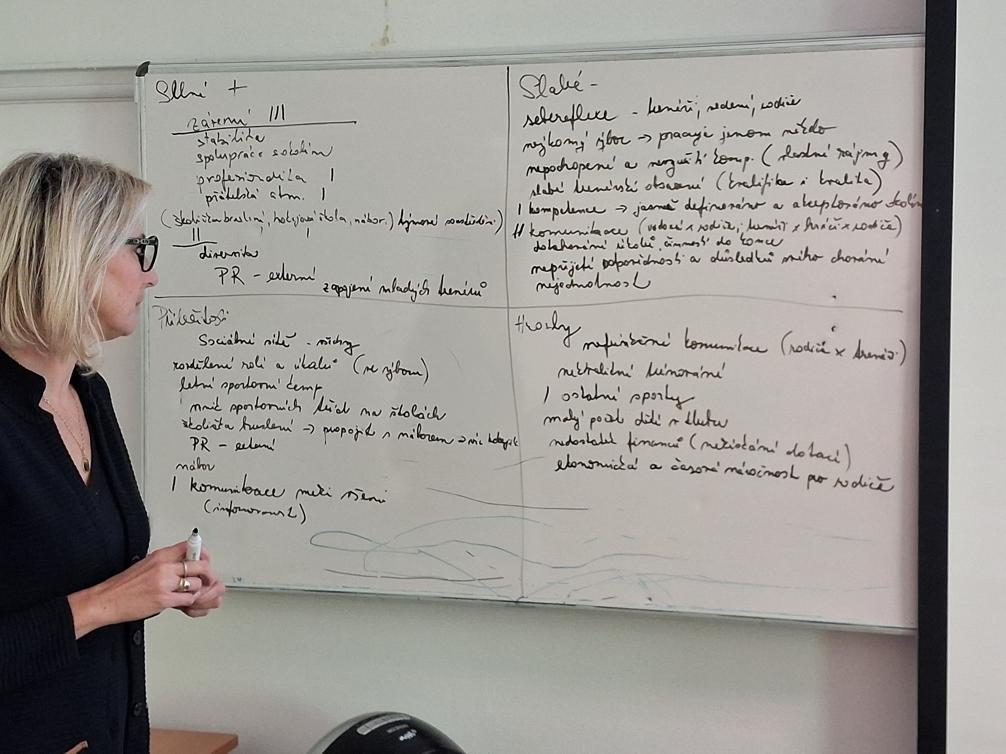
STRATEGICKÝ WORKSHOP
SWOT analýza – všechny podněty FOTO
PŘÍLEŽITOSTI:
Strategický workshop HC Tachov | 01.02.2025

Slide 8
STRATEGICKÝ WORKSHOP
Vize Mise Strategie – V-M-S
VIZE
Vychováváme hokejisty, formujeme osobnosti.
MISE
Dodržování hodnot a kompetencí a jejich vymáhání.
Finanční a trenérské zajištění.
Strategie náboru.
PR aktivity – externí i interní (komunikace).
STRATEGICKÉ INICIATIVY
Definování kompetencí, rolí, úkolů a hodnot
Definování komunikačních kanálů a zodpovědností
Definování PR strategie
VÝSLEDKY / KPI
Hodnoty x kompetence - evidence docházky, kontrola a evidence schůzek, úklid…
Finanční zajištění – rozvaha, strategický finanční plán, přehled o dotacích a sponzorech….
Trenérské zajištění – přehled trenérů včetně licencí a vytíženosti……
Strategie náboru – počty dětí (v letech, po kategoriích…)
PR aktivity – externí – sociální média – definování potřebného počtu shlédnutí, lajků….
PR aktivity – interní – počet schůzek, počet přítomných, evidence docházky….
Strategický workshop HC Tachov | 01.02.2025

Slide 9
STRATEGICKÝ WORKSHOP
HODNOTY KLUBU
ZODPOVĚDNOST SPOLUPRÁCE KOMUNIKACE PROFESIONALITA
PLNÍM SVÉ ÚKOLY TÝMOVOST OTEVŘENOST BÝT PŘIPRAVEN NA SVOU ROLI
Strategický workshop HC Tachov | 01.02.2025

Slide 10
STRATEGICKÝ WORKSHOP
Definice & popisy – ZODPOVĚDNOST - PLNÍM SVÉ ÚKOLY
VEDENÍ KLUBU | SPORTOVNÍ MANAŽER | TRENÉR | VEDOUCÍ | RODIČ | HRÁČ
Finanční zajištění klubu, včetně plánování, strategie – dotace, sponzoři, rodiče Definování rolí, kompetencí, úkolů a dohled nad jejich plněním PR klubu Transparentní a včasná komunikace do všech úrovní Metodické řízení sportovního manažera | Metodické vedení trenérů – zadávání úkolů Určování trenérů jednotlivých kategorií Zabezpečení soutěží, utkání, dopravy Zajištění náborové školy a školky Komunikace v klubu: - schůzky trenérů s rodiči – četnost, obsah, termíny, (připomenutí této povinnosti trenérům, včetně případných postihů) - komunikace s trenéry ohledně jejich povinností – např. úklid v šatnách – definování: Co je úklid? Jak často? Jaký trest při neplnění? | Připravenost na tréninkové jednotky Zodpovědnost za své kategorie Schůzky s rodiči (definice od SM) Sebevzdělávání Výchova dětí k pořádku (spolupráce se SM) Evidence docházky dětí Včasné a správné odevzdávání své docházky Výchova dětí k fair play Ostatní úkoly jsou dané smlouvou, dohodou | Předávat informace TRENÉR VEDOUCÍ RODIČ (HRÁČ) VEDOUCÍ TRENÉR RODIČ TRENÉR Zajištění stručné zprávy, výsledku a fota z každého zápasu nebo turnaje a odeslání | Akceptace trenéra, vedoucího a vedení klubu Akceptace spoluhráčů svého dítěte i protihráčů Akceptace rozhodčích Zajištění přítomností dětí na trénincích a zápasech Zajištění lékařských prohlídek, včetně klidového EKG Výchova dětí ke slušnému chování, toleranci a fair play Loajalita k mateřskému klubu (rozhodnutí o přestupech, hostování bez vědomí klubu) | Akceptace trenéra, vedoucího, vedení klubu a spoluhráčů i protihráčů Akceptace rozhodčích Zodpovědnost za 100% docházku na trénincích a zápasech Zodpovědnost za úklid v šatnách jak na domácím tak cizím ZS
Strategický workshop HC Tachov | 01.02.2025

Slide 11
STRATEGICKÝ WORKSHOP
Definice & popisy – SPOLUPRÁCE - TÝMOVOST
VEDENÍ KLUBU | SPORTOVNÍ MANAŽER | TRENÉR | VEDOUCÍ | RODIČ | HRÁČ
Externí spolupráce (např. město, kraj, sponzoři, školy, školky, ostatní kluby, ČSLH, …) Interní spolupráce (sportovní manažer, trenéři, vedoucí, rodiče, hráči) Vzájemná spolupráce členů vedení | Externí spolupráce (ČSLH, školy, školky, s ostatními kluby …..) Interní spolupráce (vedení klubu, trenéři, vedoucí, rodiče, hráči) | Interní spolupráce ( se sportovním manažerem, s ostatními trenéry, vedoucími, rodiči a hráči….) | Interní spolupráce ( se sportovním manažerem, s vedením klubu, s ostatními vedoucími, trenéry, rodiči a hráči….) | Interní spolupráce ( s vedením klubu, s vedoucím, trenérem, ostatní rodiči a hráči….) Respektovat rozhodnutí rozhodčích Výpomoc při turnajích či akcích pořádaných klubem Pomoc při zajištění zápasů – minihokej (mantinely,..) Pomoc při sdílení dopravy (sdílení aut) Akceptace spoluhráčů a protihráčů svého dítěte V rámci týmovosti respektovat rozhodnutí trenéra a vedoucí a nezasahovat do jejich kompetencí Nebýt vulgární při zápasech a turnajích Podporovat a fandit V rámci spolupráce včasné odpovědi | Respektovat trenéra, vedoucího, rodiče a své spoluhráče Respektovat rozhodčí a protihráče Chodit pravidelně na tréninky V rámci týmovosti být vždy 100% připraven na trénink Reprezentovat klub: - klubovým oblečením - slušným chováním
Strategický workshop HC Tachov | 01.02.2025

Slide 12
STRATEGICKÝ WORKSHOP
Definice & popisy – KOMUNIKACE - OTEVŘENOST
VEDENÍ KLUBU | SPORTOVNÍ MANAŽER | TRENÉR | VEDOUCÍ | RODIČ | HRÁČ
Sdílení informací včas a jednotně Transparentní komunikace Ochota přijímat i přinášet návrhy, podněty na zlepšení (NE POUZE KRITIKA) | Sdílení informací včas a jednotně Transparentní komunikace Ochota přijímat i přinášet návrhy, podněty na zlepšení (NE POUZE KRITIKA) | Sdílení informací včas a jednotně Transparentní komunikace Ochota přijímat i přinášet návrhy, podněty na zlepšení (NE POUZE KRITIKA) | Sdílení informací včas a jednotně Transparentní komunikace Ochota přinášet návrhy, podněty na zlepšení (NE POUZE KRITIKA) | Sdílení informací včas Transparentní komunikace Ochota přinášet návrhy, podněty na zlepšení (NE POUZE KRITIKA) | Komunikovat se spoluhráči, rodiči, protihráči, trenéry, rozhodčími, vedoucími v rámci slušného chování
Strategický workshop HC Tachov | 01.02.2025

Slide 13
STRATEGICKÝ WORKSHOP
Definice & popisy – PROFESIONALITA - BÝT PŘIPRAVEN NA SVOU ROLI
VEDENÍ KLUBU | SPORTOVNÍ MANAŽER | TRENÉR | VEDOUCÍ | RODIČ | HRÁČ
Sebevzdělávání v manažerských dovednostech, komunikačních a IT, asertivní chování…. Reprezentace klubu vůči třetím stranám (město, kraj, sponzoři..) V rámci svých kompetencí odvádět 100% výkon | Sebevzdělávání v manažerských dovednostech, komunikačních a IT…. Reprezentace klubu vůči třetím stranám (město, kraj, sponzoři..) V rámci svých kompetencí odvádět 100% výkon | Sebevzdělávání v manažerských dovednostech, komunikačních…. Reprezentace klubu vůči třetím stranám (město, kraj, sponzoři..) V rámci svých kompetencí odvádět 100% výkon Profesionální přístup k plánovanému týmovému programu | V rámci svých kompetencí odvádět 100% výkon Reprezentace klubu Profesionální přístup k plánovanému týmovému programu | Reprezentace klubu Dbát na životosprávu svého dítěte Vychovávat děti ke slušnému chování Profesionální přístup k plánovanému týmovému programu (zajištění docházky na suchou, tréninky, zápasy….) | Reprezentace klubu Připravenost na tréninkovou jednotku Připravenost na utkání Dbát na svou životosprávu Slušné chování Profesionální přístup k plánovanému týmovému programu (docházka na suchou, tréninky, zápasy….)
Strategický workshop HC Tachov | 01.02.2025

Slide 14
STRATEGICKÝ WORKSHOP - příklad KPI

Slide 15
Grafika dveře

Slide 16
DĚKUJI ZA SPOLUPRÁCI.
Strategický workshop HC Tachov | 01.02.2025

